Slide 1
Chào mừng các cô về tham dự
Chủ đề : Bản thân
Chủ đề nhánh: Lớn lên bé sẽ làm gì
Hoạt động:LQVH
Đề tài: thơ “Ước mơ của Tý”
GV :H GIN KRIÊNG
Lớp : chồi ghép 2
Trường mầm non Hoa Sen

Slide 2
Cô đọc thơ diễn cảm lần 1 cho trẻ nghe
Lần 2 cô đọc thơ kết hợp tranh minh họa

Slide 6
Đàm thoại trích dẫn

Slide 7
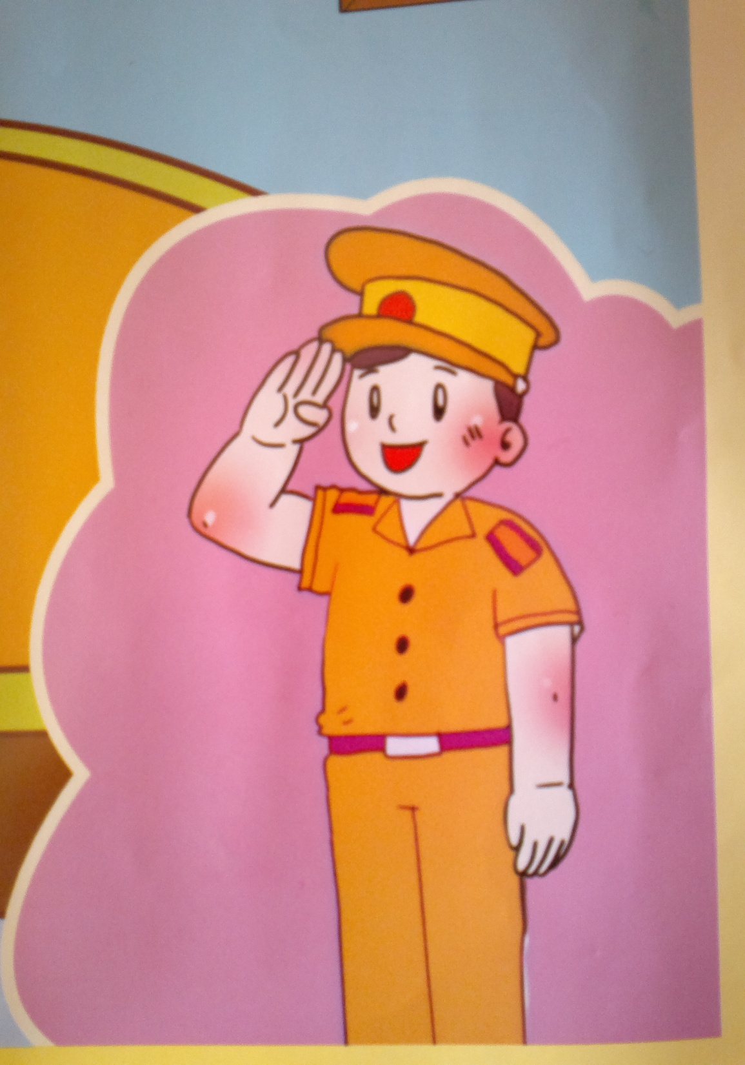
+ Bài thơ có nội dung gì? Ước mơ của Tý lớn lên làm gì?
+ Tý đã nói gì với mẹ ? Mẹ hỏi Tý gì? Tý trả lời thế nào?

Slide 8
Mẹ đã khen tý như thế nào? Được mẹ khen Tý như thế nào?

Slide 9
Trẻ thi đua nhau đọc thơ

Slide 10
Hoạt động 4:trò chơi tô màu
Tranh ảnh về nội dùng bài thơ

